Slide 1
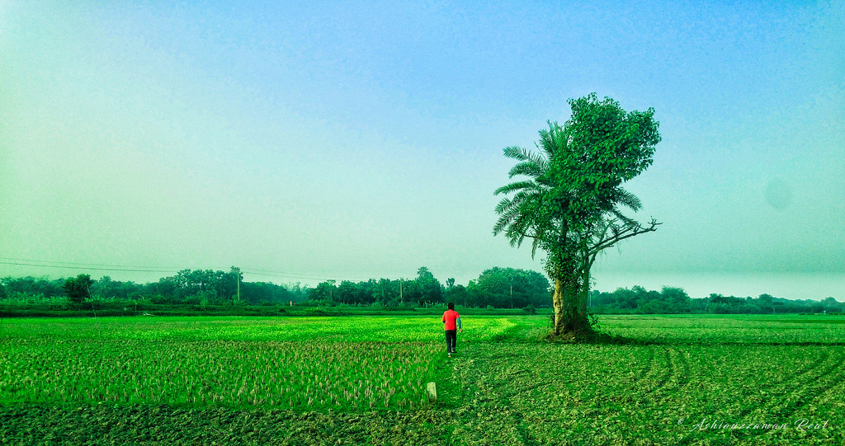
আজকের মাল্টিমিডিয়া ক্লাশে সকলকে স্বাগত

Slide 2
পরিচিতি
শিক্ষক পরিচিতি
মদিনা খাতুন
সহকারী শিক্ষক
লক্ষ্মীপুর দ্বিমুখী উচ্চ বিদ্যালয়
কুলিয়ারচর, কিশোরগঞ্জ।
পাঠ পরিচিতি
শ্রেণি : নবম-দশম
বিষয় :বাংলাদেশ ও বিশ্বপরিচয়
সময় : ৫০ মিনিট।

Slide 3
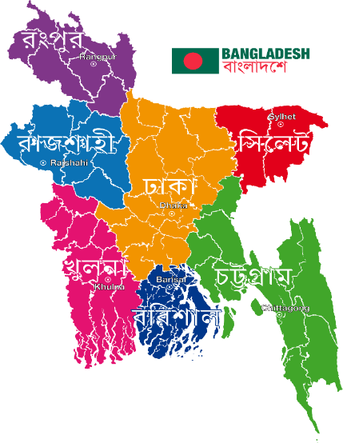
বাংলাদেশকে আমরা কী বলি?
একটি দেশ বা রাষ্ট্র।
বাংলাদেশের মানচিত্র।
চিত্রে কী দেখতে পাচ্ছ?

Slide 4
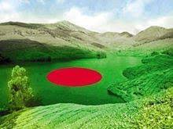
আজকের পাঠ
রাষ্ট্রের ধারণা

Slide 5
শিখনফল
এই পাঠ শেষে শিক্ষার্থীরা--------
রাষ্ট্র সম্পর্কে বিভিন্ন রাষ্ট্রবিজ্ঞানীর সংজ্ঞা লিখতে পারবে;
রাষ্ট্রের উপাদান কয়টি ও কী কী তা বলতে পারবে;
রাষ্ট্রের উপাদান সমূহ ব্যাখ্যা করতে পারবে।

Slide 6
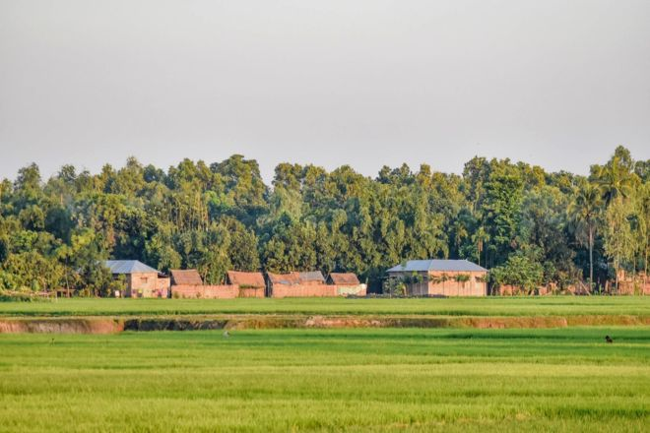
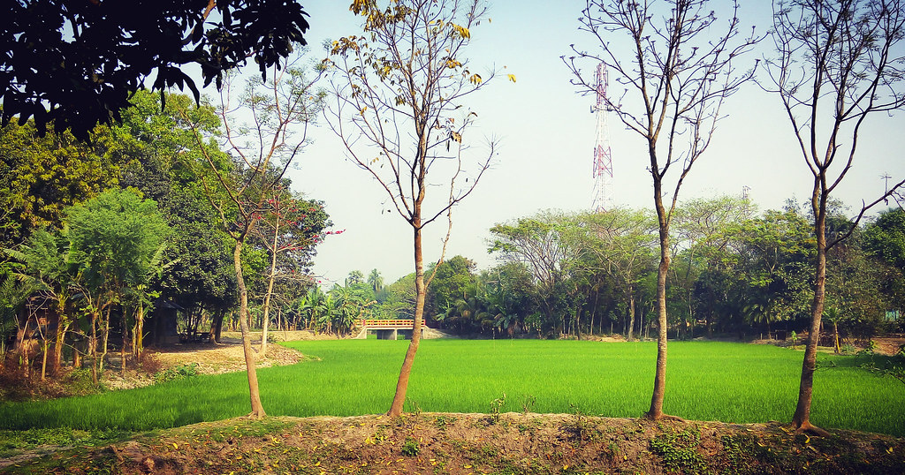
নিচের ছবিগুলোতে আমরা কী কী দেখতে পাচ্ছি?
অ্যারিস্টটলের মতে, ‘স্বয়ংসম্পূর্ণ জীবনের জন্য কতিপয় পরিবার ও গ্রামের সমন্বয়ে গঠিত সংগঠনই রাষ্ট্র।

Slide 7
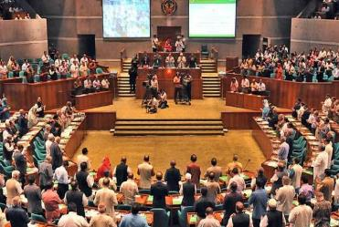
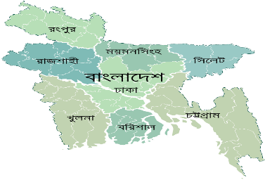
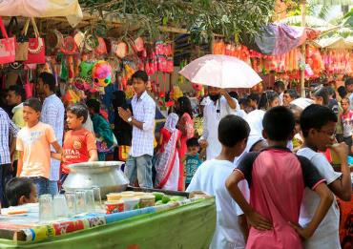
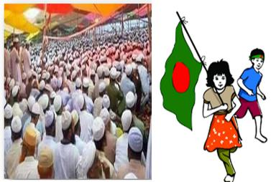
ছবিগুলো দেখে কী বুঝতে পারছ?
অধ্যাপক গার্নার রাষ্ট্রের সবচেয়ে সুস্পষ্ট ও পূর্ণাঙ্গ সংঙ্গা দিয়েছেন। তিনি বলেন , ‘রাষ্ট্র হলো বহু সংখ্যক ব্যক্তি নিয়ে গঠিত এমন এক জনসমাজ, যারা নিদিষ্ট ভূ-খন্ডে স্থায়ীভাবে বসবাস করে, যা বহির্শক্তির নিয়ন্ত্রণ হতে মুক্ত এবং যাদের একটি সুসংগঠিত সরকার আছে, যে সরকারের প্রতি ঐ সমাজ স্বভাবতই অনুগত।’
সরকার
দেশ
সমাজ
বিভিন্ন জাতি

Slide 8
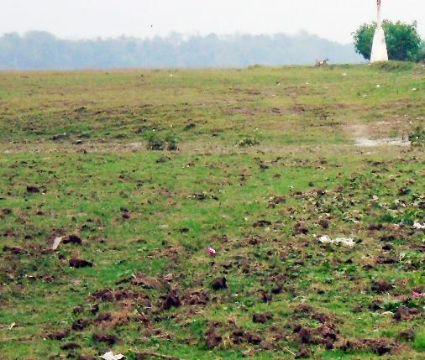
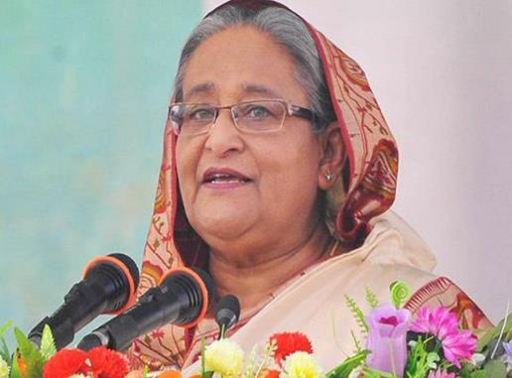
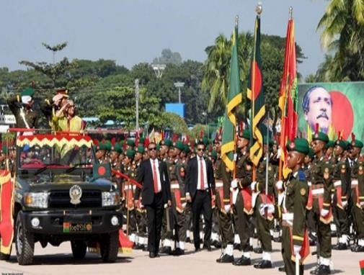
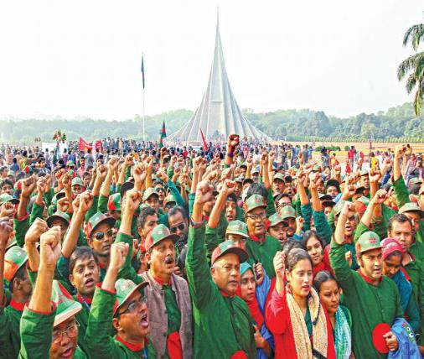
নিচের ছবিগুলো লক্ষ্য করঃ
আমরা বলতে পারি, রাষ্ট্র হলো একটি ভূখন্ডভিত্তিক সমাজ বিশেষ, যার সংগঠিত সরকার ও জনসমষ্টি রয়েছে এবং যার নিজস্ব ভৌগোলিক এলাকার মধ্যে অন্যান্য সকল প্রতিষ্ঠানের ওপর সার্বভৌম ক্ষমতা প্রতিষ্ঠিত আছে।

Slide 9
জোড়ায় কাজ
সময়: ৪ মিনিট
রাষ্ট্রের সবচেয়ে সুস্পষ্ট ও পূর্ণাঙ্গ সংঙ্গা কে দিয়েছেন? সংঙ্গাটি খাতায় লিখ।

Slide 10
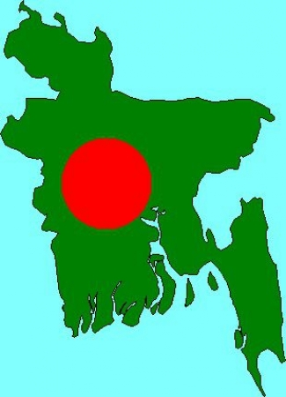
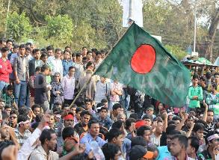
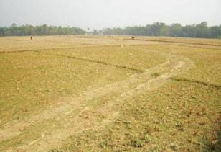
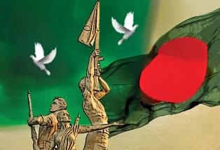
নিচের ছবিগুলো ভাল করে লক্ষ্য করঃ
ভূখন্ড
জনসমষ্টি
সার্বভৌমত্ব
সরকার
জনসমষ্টি, ভূখন্ড, সরকার ও সার্বভৌমত্ব এই চারটি উপাদান নিয়ে রাষ্ট্র গঠিত।

Slide 11
একক কাজ
রাষ্ট্রের উপাদান কয়টি ও কী কী?

Slide 12
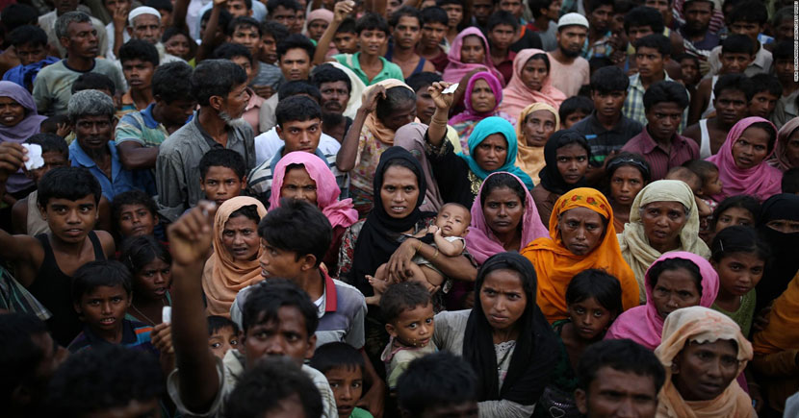
ছবিতে কী দেখতে পাচ্ছ?
জনসমষ্টি
রাষ্ট্রের প্রথম উপাদান হলো জনসমষ্টি। জনসমষ্টি বলতে রাজনৈতিকভাবে সংগঠিত জনগনকে বোঝায়।

Slide 13
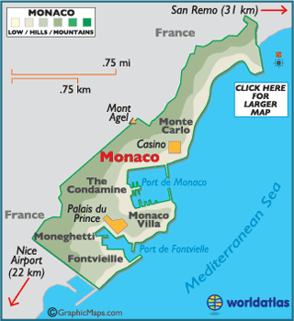
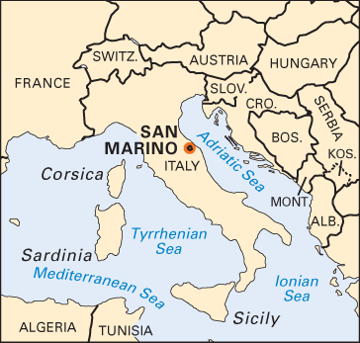
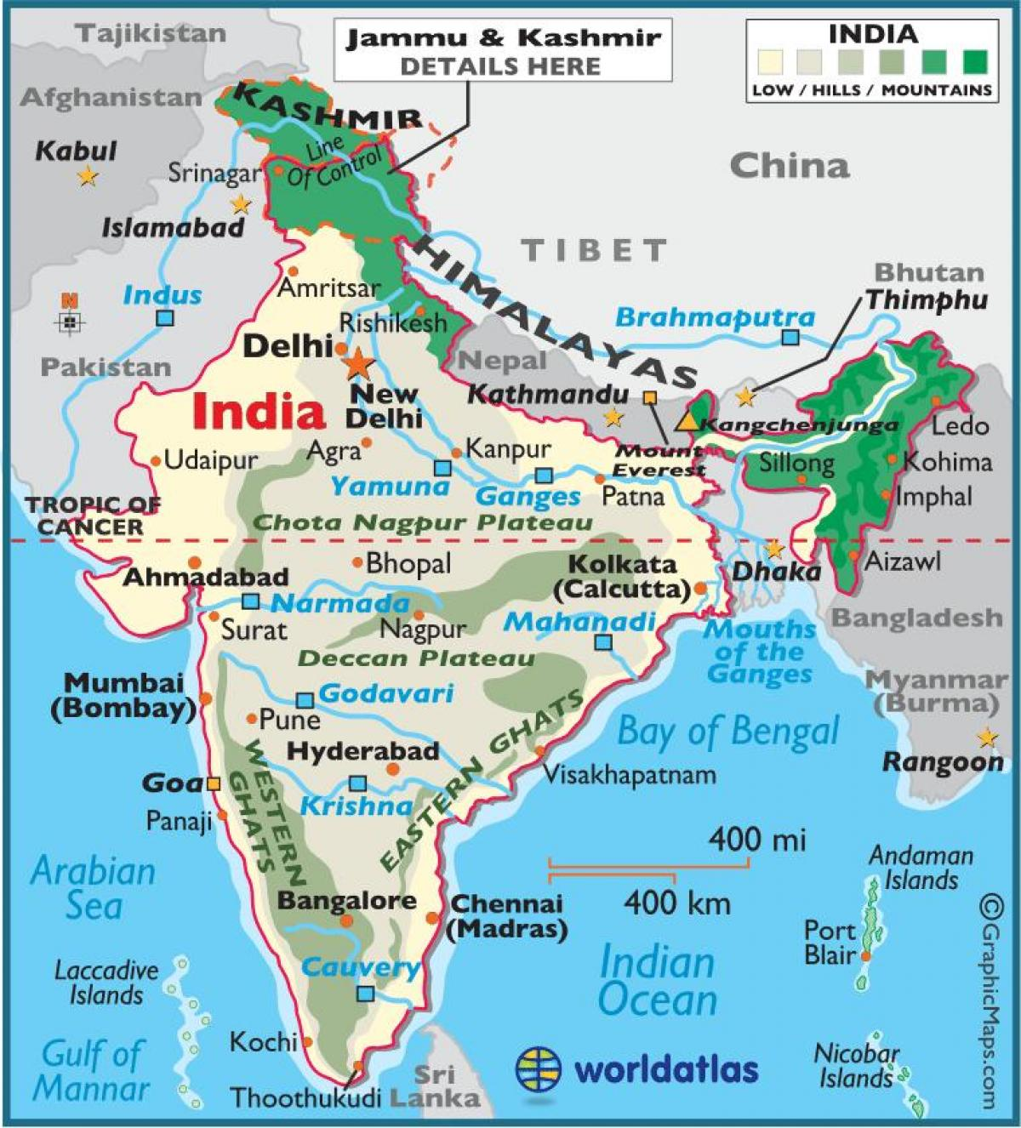
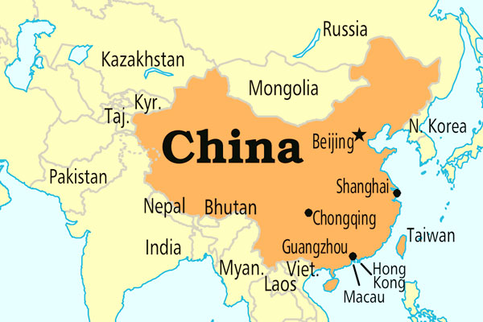
ছবিতে কী দেখতে পারছ?
গণচীণ ও ভারতের জনসংখ্যা একশ কোটির উপরে। অন্যদিকে স্যানম্যারিনো ও মোনাকো এ দুটি ক্ষুদ্র রাষ্ট্রের জনসংখ্যা যথাক্রমে ৩৩২২৫ ও ৩৮ হাজার।
রাষ্ট্র গঠনের জন্য জনসমষ্টি একান্ত অপরিহার্য। জনসমষ্টি ঐক্যবদ্ধ হওয়ার ইচ্ছা এবং পারস্পরিক সম্পর্ক হতে রাষ্ট্রের উদ্ভব হয়েছে।
রাষ্ট্র গঠনের জন্য জনসংখ্যা কত হবে তার কোনো ধরাবাঁধা নিয়ম নেই। রাজনৈতিকভাবে রাষ্ট্রের জনসংখ্যা কয়েক কোটি হতে পারে। আবার কয়েক হাজারো হতে পারে।

Slide 14
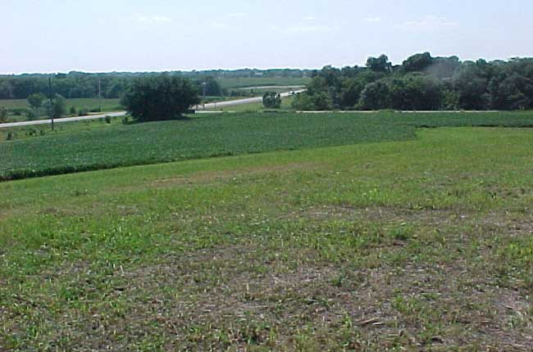
ছবিতে কী দেখতে পাচ্ছ?
ভূখন্ড
রাষ্ট্রের দ্বিতীয় উপাদান হলো নির্দিষ্ট ভূখন্ড। প্রত্যেক রাষ্ট্রই একটি নিদিষ্ট ভৌগলিক সীমারেখা দ্বারা পরিবেষ্টিত।

Slide 15
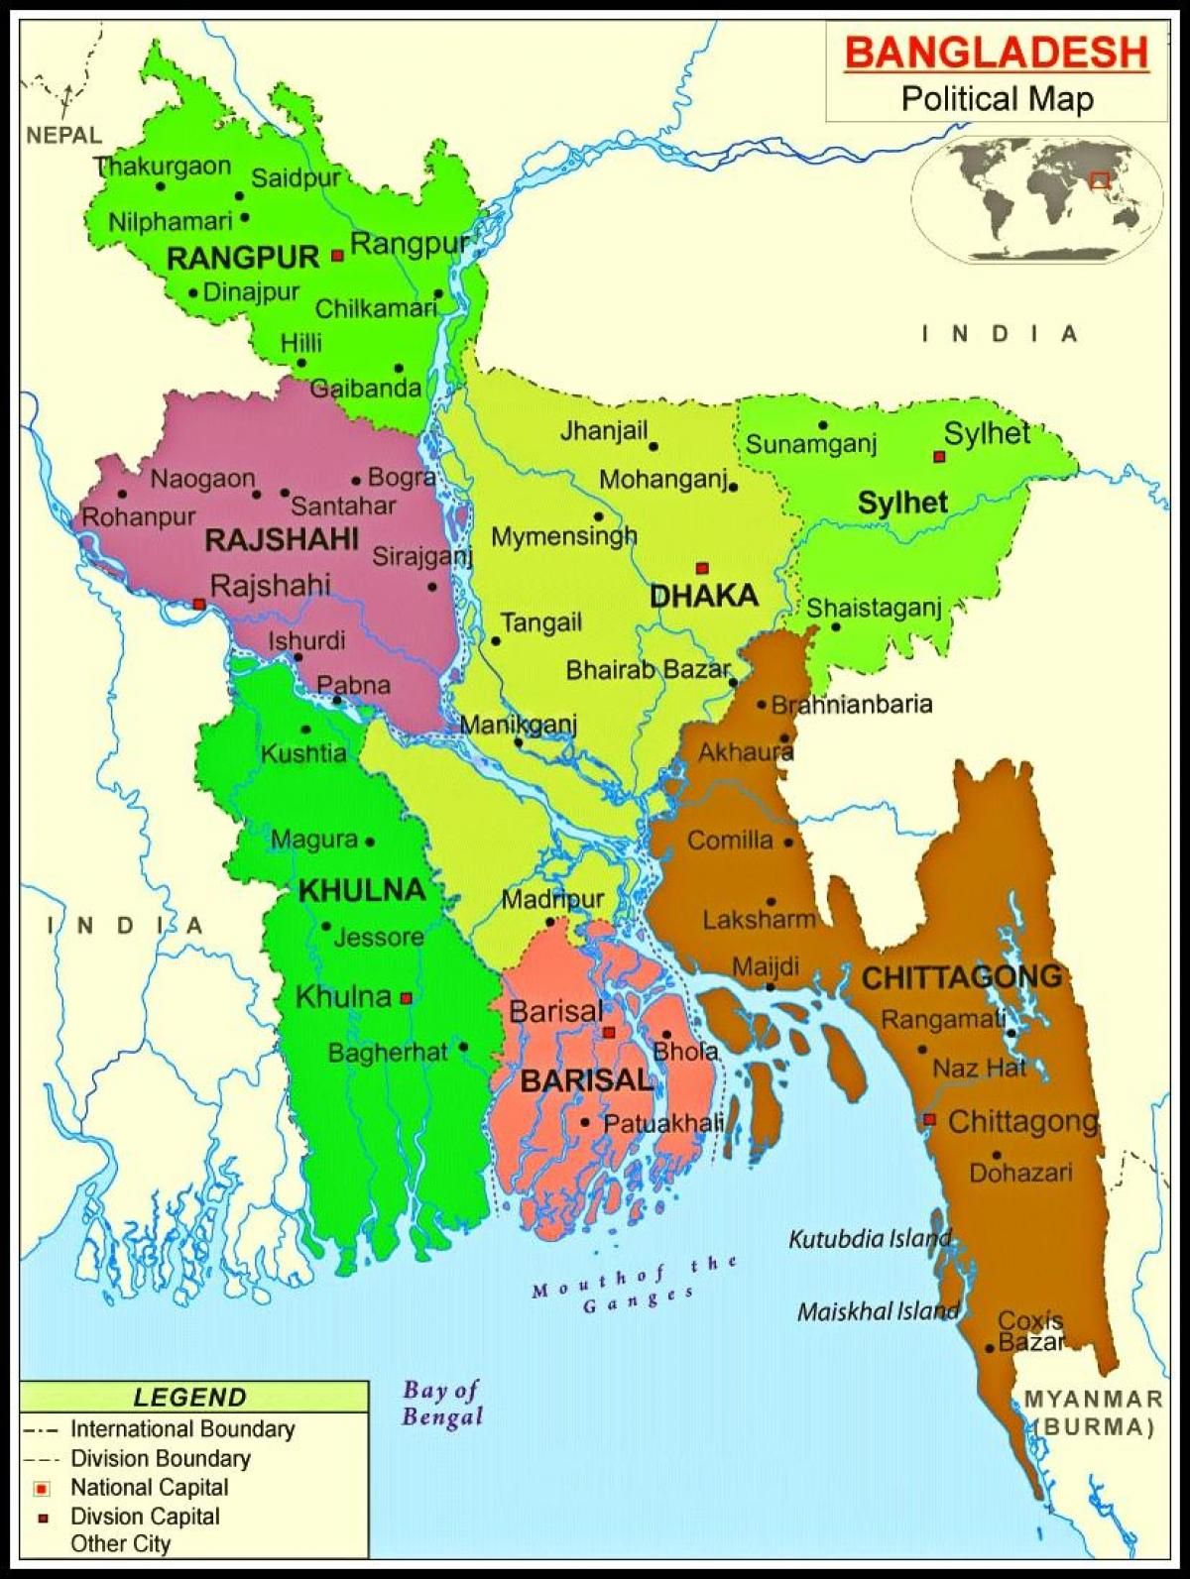
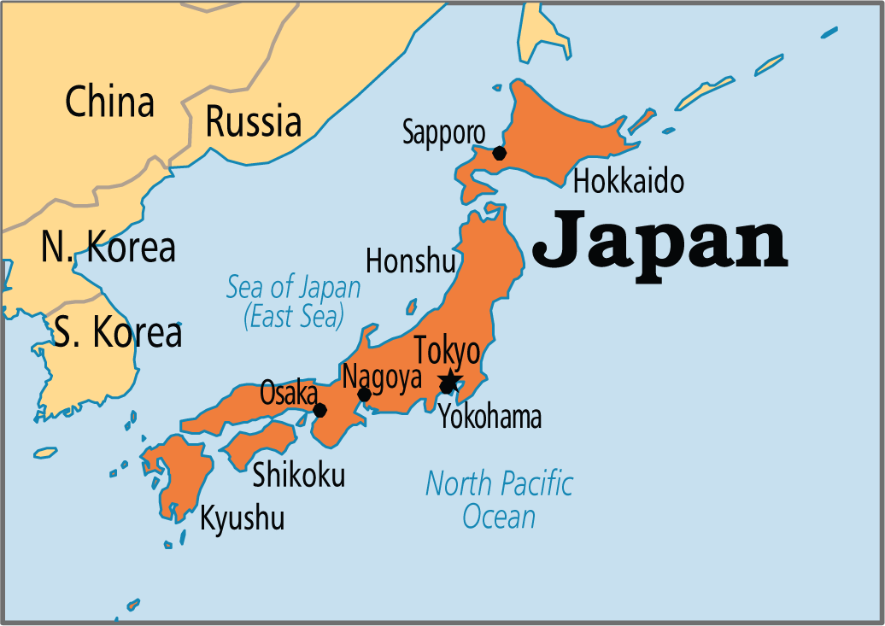
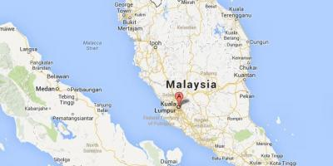
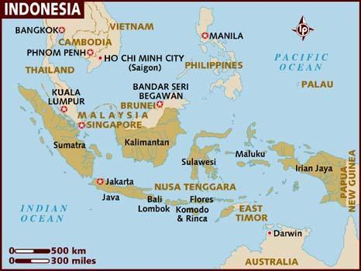
ভ১১৯৭১ সালে মহান স্বাধীনতা যুদ্ধের মাধ্যমে বাংলাদেশ ভূখন্ডটি পৃথিবীর মানচিত্রে সার্বভৌম ও স্বাধীন রাষ্ট্র হিসেবে স্থান পায়। অনেক সময় রাষ্ট্রের নিদিষ্ট ভূখন্ড বেশ কয়েকটি দ্বীপের সমষ্টিও হতে পারে, যেমন-জাপান, মালয়েশিয়া, ইন্দোনেশিয়া প্রভৃতি।
জল ও স্থলের উপরিভাগকে ভূখন্ড বলে। ভূখন্ড ছাড়া কোন রাষ্ট্র গঠন হতে পারে না।

Slide 16
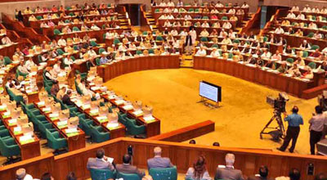
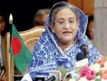
ছবিতে কী দেখতে পাচ্ছ?
সরকার
রাষ্ট্র গঠনের তৃতীয় উপাদান হলো সরকার। মাঝি ছাড়া যেমন নৌকা নির্দিষ্ট স্থানে পৌঁছায় না তেমনি সরকার ছাড়া দেশ চলে না।

Slide 17
রাষ্ট্র পরিচালনার ৩টি বিভাগ থাকে যথা:
রাষ্ট্র
আইন বিভাগ
শাসন বিভাগ
বিচার বিভাগ
এই তিন বিভাগের সমন্বয়ে সরকার গঠিত হয়।

Slide 18
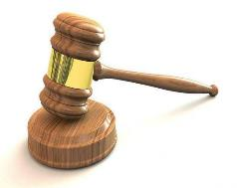
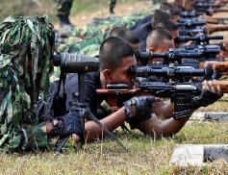
ছবিতে কী কী দেখতে পাচ্ছ?
সরকারের মাধ্যমে রাষ্ট্র সকল কাজ করে থাকে। সুষ্ঠভাবে সরকার তাদের দায়িত্ব পালন করলে জনগণ তাদের প্রতি আনুগত্য প্রকাশ করে।

Slide 19
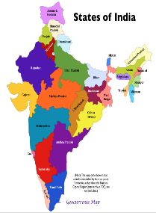
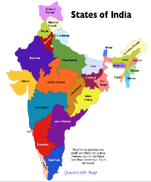
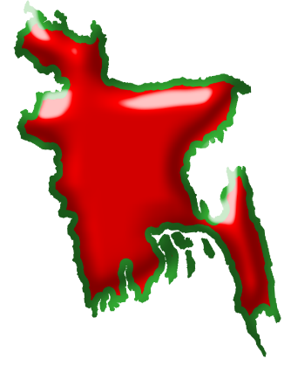
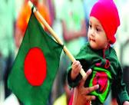
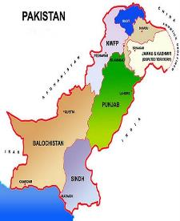
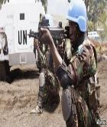
ছবিতে কী দেখতে পাচ্ছ?
রাষ্ট্র গঠনের সর্বশ্রেষ্ঠ উপাদান সার্বভৌমত্ব। সার্বভৌম শব্দ দ্বারা চরম ও চূড়ান্ত ক্ষমতাকে বোঝায়। সার্বভৌম প্রতিষ্ঠার মাধ্যমে রাষ্ট্রের গঠন পূর্ণতা পায়।

Slide 20
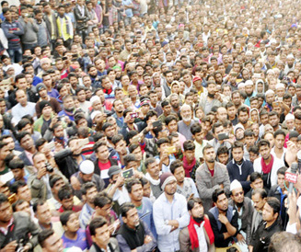
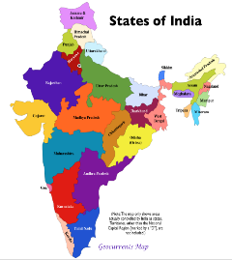
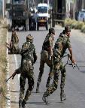
ছবিতে কী দেখতে পাচ্ছ?
সার্বভৌমত্বের কারণে রাষ্ট্র অন্য দেশ বা শক্তির নিয়ন্ত্রণ থেকে মুক্ত থাকে।
জনগণই সার্বভৌম ক্ষমতার মূল অধিকারী।

Slide 21
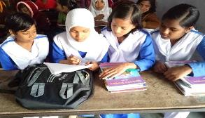
দলীয় কাজ
একটি স্বাধীন দেশের অভ্যন্তরীণ বিষয়ে অন্যদেশের হস্তক্ষেপ বিধিসম্মত নয় কেন? মতামত খাতায় লিখ।

Slide 22
মূল্যায়ন
বাংলাদেশ রাষ্ট্রের সবচেয়ে গুরুত্বপূর্ণ উপাদান কোনটি?
রাষ্ট্র গঠনের মুখ্য উপাদান কোনটি?
কোন উপাদান গঠনের মাধ্যমে রাষ্ট্রের গঠন পূর্ণতা পায়?
রাষ্ট্রের ক্ষমতা কার কর্তৃক পরিচালিত হয়?
প্রতিটি রাষ্ট্র কয়টি উপাদানের সমন্বয়ে গঠিত?

Slide 23
বাড়ির কাজ
ঢাকাকে কী রাষ্ট্র বলা যাবে? রাষ্ট্রের উপাদানের আলোকে তোমার মতামত খাতায় লিখে আনবে।

Slide 24
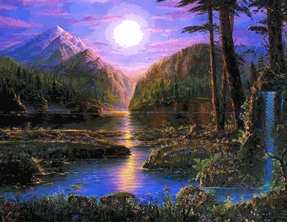
আজকের পাঠে সকলকে ধন্যবাদ

